Slide 1


外匯雙模態
匯星
導航 EXSTAR
AI建議分析平台
隊名:我超gen
臺北科技大學 資財三甲 卓于傑
臺北科技大學 資財三甲 黃定弘
臺北科技大學 資財三甲 余守恩

Slide 2



01
痛點分析
提到外匯，這些名詞與監管機構你真的都知道嗎?
央行政策
非農就業人口
國際清算銀行
牌告利率
隔夜利息
英國金融行為管理局
澳大利亞證券及投資委員會
美國商品期貨交易委員會

Slide 3
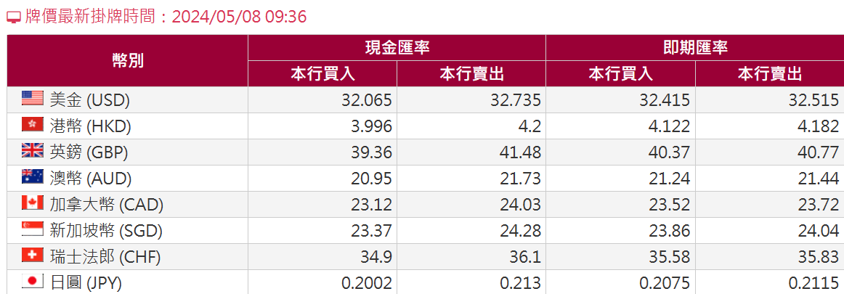
01
痛點分析
那換匯牌告匯率分成現金匯率跟即期匯率，你知道嗎?
資料來源:臺灣銀行牌告匯率網站

Slide 4




01
痛點分析
專有名詞過多
容易造成大眾誤解
時刻更新的匯率
難以快速、有效解讀
大眾對於外匯變動
體會程度較淺薄
正因外匯資料較難分析，媒體報導成為
大多數市場參與者主要參考資料，但準確度存疑
最大問題

Slide 5





02
價值主張
打造外匯整合式平台，提供大眾易讀的視覺化報表與建議
提供生成式AI模組，以外匯角度出發之多維深度分析
財金小白、完全零基礎也能輕鬆理解，將外匯帶往普惠金融願景

Slide 6


03
應用場景
Amy
Louis
22歲，美國人
24歲，義大利人
渴望去法國旅遊
剛開始研究外匯投資

Slide 7
03
應用場景
外匯
投資交易
旅遊換匯
過程事件
匯率變動
升貶結果

Slide 8
03
應用場景
投資交易
旅遊換匯
“應該先針對主要貨幣對研究”
“歐元兌美元最近好像跌很多”
“為什麼有這麼多影響事件?好複雜..”
“可是會不會幾個月後更划算?好猶豫..”
資料、事件過於複雜，無法短時間判斷外匯變動成因與趨勢

Slide 9
04
提案Demo

Slide 10








05
系統架構
後端Back-End
API Request
前端Front-End
數據資料Raw Data
Response
Access
圖表分析PowerBI
各國外匯歷史資料
Response

Slide 11





06
服務架構拆解
銀行外匯週報
(已預處理)
Sagemaker Endpoint
Text to Embedding
Lambda Function
RAG
API Gateway
用戶介面UI
Sagemaker Endpoint
Text to Text
Lambda Function
Prompt

Slide 12

06
服務架構拆解
Meta llama2 7B
Layer1:
AWS雲服務層

Slide 13


06
服務架構拆解
外匯數據視覺化
BI商業智慧
外匯事件時間軸
AI分析服務
外匯投資 X 旅遊
雙模態ChatBot
Layer2:
AI服務層
Layer1:
AWS雲服務層

Slide 14
06
服務架構拆解
匯星導航 EXSTAR
Layer3:
AI金融應用層
Layer2:
AI服務層
Layer1:
AWS雲服務層

Slide 15
07
QA Time

Slide 16

註
商業模式
用戶
銀行
透過投資、旅遊雙模態導客
與銀行合作簽訂合約
可於平台上取得客戶標籤資料
視覺化圖表與AI模組暢遊體驗
取得授權快速串接銀行開放API
高效率外包、無須負擔資訊技術
特色服務營造平台忠誠度
平台結合外匯商品個人化推薦
透過平台推廣外匯交易
營收來源
平台租用費
推薦商品抽成
AI模組月費
第三方合作邀請

Slide 17
註
匯心計畫
Q:要做什麼?
銀行外匯商品
交易手續費
透過基金會
接軌偏鄉兒童
每年固定外幣形式贊助偏鄉兒童
帶領探究外匯知識學習外幣理財
提取20%
基金會
Q:有什麼效益
偏鄉兒童可獲得外匯知識與理財技巧
銀行可獲得公益推廣之邊際效益
資助偏鄉同時進行教育 邁向普惠金融

Slide 18



註
競品分析
平台屬性
外匯雙模態AI建議分析平台
投資數據視覺化平台
實時外匯分析前沿平台
基礎需求
財金小白、零基礎皆可
需略懂投資概念
須具備較全面投資知識
平台特色
投資 X 旅遊雙模態、GenAI
圖表呈現精美
提供廣泛事件與資料
創新程度
高
中等
中等

Slide 19
註
RAG成果
Meta llama2 7B

